Slide 1

Clean Architecture

Slide 2
Katmanlar
App
Domain
Data

Slide 3

App
Android’e özgü parçaları içeren katman. Presentation katmanı olarak da isimlendirilebiliyor. Hilt kullanılacaksa bu katmanda oluşturulur.
Fragments
Activities
View Models
Adapters

Slide 4
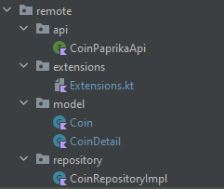
Data
Domain katmanının soyut tanımlarının uygulamasını içerir. Bu katman değiştirilmesi gerekmeden başka bir uygulama tarafından yeniden kullanılabilecek şekilde oluşturulmalıdır.
Repository Implementation
Database Definition and DAOs
API
Network modellerini, database modellere çeviren mapperlar

Slide 5
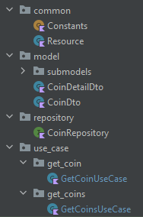
Domain
Business Logic denilen iş mantığını, servislerden dönen modelleri, repository’lerin abstract tanımlarını ve use case’leri içerir. Android’den bağımsız bir modüle’dür.

Slide 6
2 Temel Amaç
Data katmanın değiştirilmeye ihtiyaç duyulmadan başka uygulamalar tarafından kullanılabiliyor olmasını sağlamak.
Domain katmanını diğer katmanlardan soyutlamak.

